Slide 1
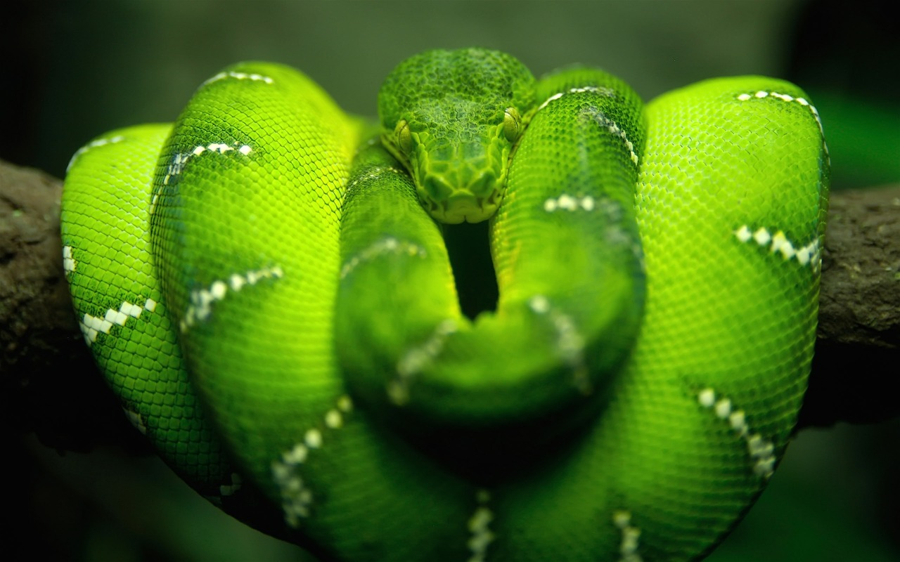
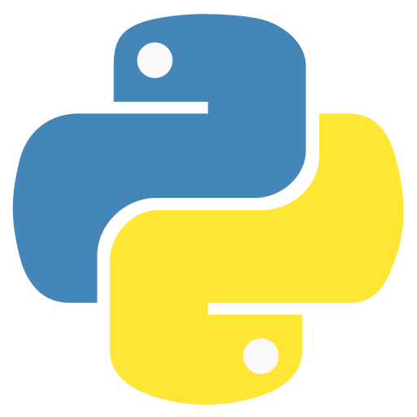
Primeros pasos con Python

Slide 2
¿Que es python?
Interpretado: Se ejecuta sin necesidad de ser procesado por el compilador y se detectan los errores en tiempo de ejecución.
Multiparadigma: Soporta programación funcional, programación imperativa y programación orientada a objetos.
Tipado dinámico: Las variables se comprueban en tiempo de ejecución.
Multiplataforma: disponible para plataformas de Windows, Linux o MAC.
Gratuito: No dispone de licencia para programar.

Slide 3
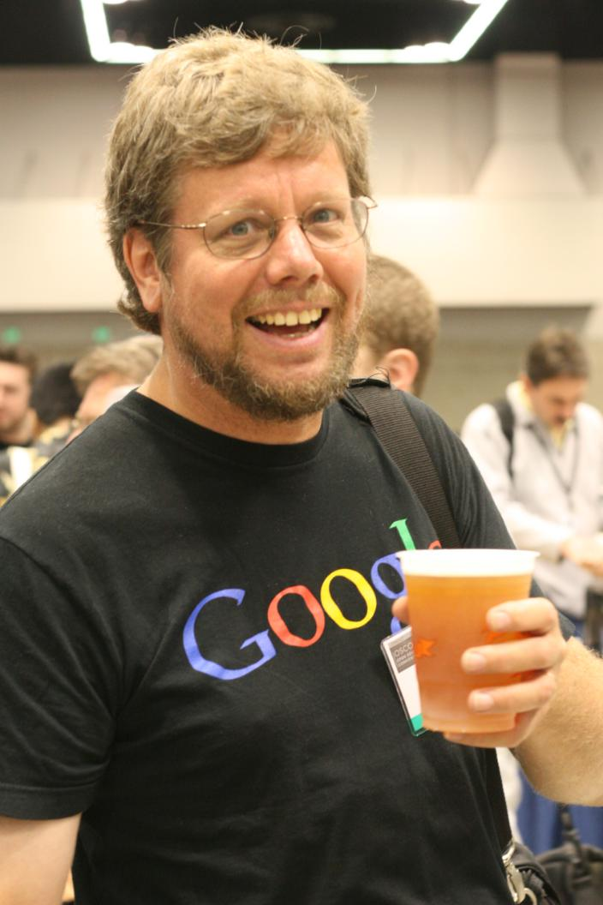
Creado por
Fue desarrollador en Google durante siete años
Desarrolló Mondrian, una aplicación web cuyo código está mayormente escrito en Python.
Después de siete años en la compañía, Van Rossum se encuentra trabajando en Dropbox.
Van Rossum bautizó al lenguaje de programación basándose en su gran afición por el grupo de comedia britanica llamada Monty Python
Guido van Rossum

Slide 4
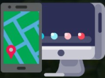
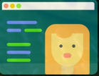

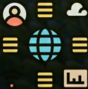

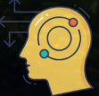
¿Para que sirve?
Kivy
Tkinter
Flask
Django
Pygame
PyOpenGl
Desarrollo móvil y escritorio
Desarrollo Web
Videojuegos
Numpy
Pandat
Marplotlib
Tensorflow
Keras
PyTorch
Scapy
dpkt
Scrapy
Inteligencia artificial
Seguridad Informatica
Ciencia de datos

Slide 5
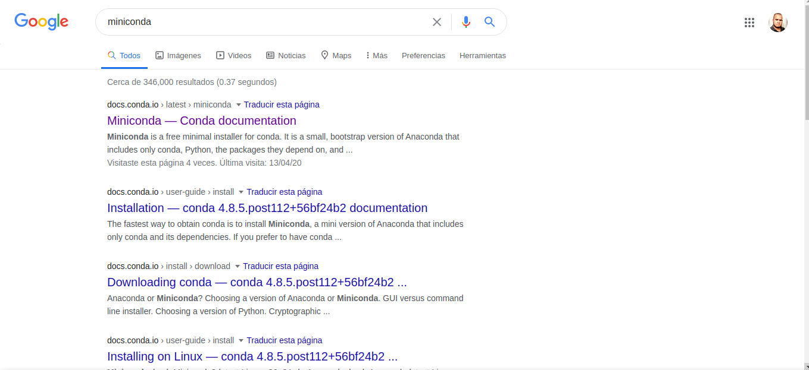
Instalar Python con Miniconda
seleccionar este

Slide 6
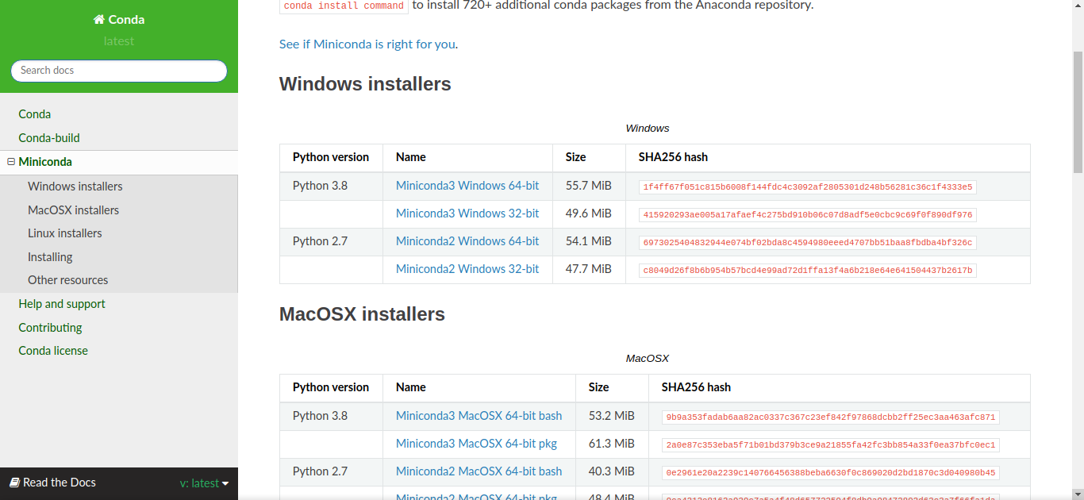
Instalar Python con Miniconda
seleccionar uno de estos

Slide 7

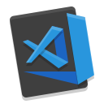




Editores de codigo o IDEs
Sublime Text
Visual studio code
Atom
Pycharm
Vim
Jupyter notebook

